Slide 1
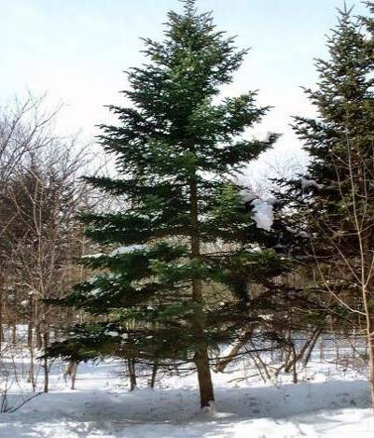
ЗБЕРЕЖЕННЯ ЯЛИНКИ - лісової красуні
Зелену сукню маю – Її ніколи не знімаю,
Один – єдиний раз на рік
Зірками прикрашаю.

Slide 2
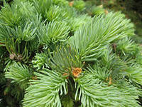
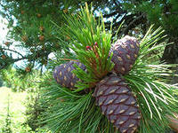
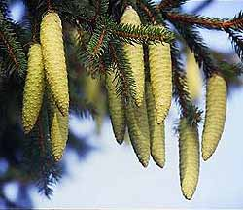
Назвіть «родичів» ялинки
Сосна
Кедр
Смерека

Slide 3
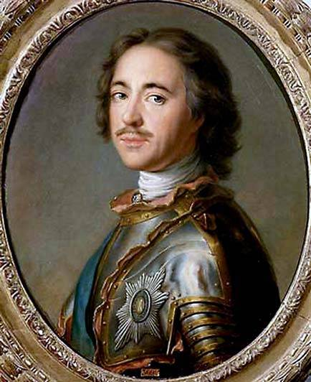
Як Новий Рік з’явився на Русі
В 1699 році Петро I видав указ,згідно якого початком року стали вважати 1 січня

Slide 4
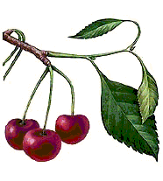
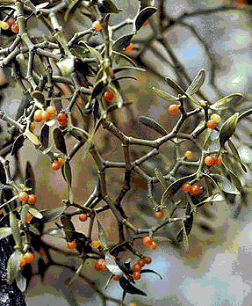
Про традиції зустрічі Нового Року в різних країнах світу
Вишня
У багатьох країнах, крім ялинки, будинок прикрашається букетами омели. Цей звичай походить з Англії.
Омела

Slide 5
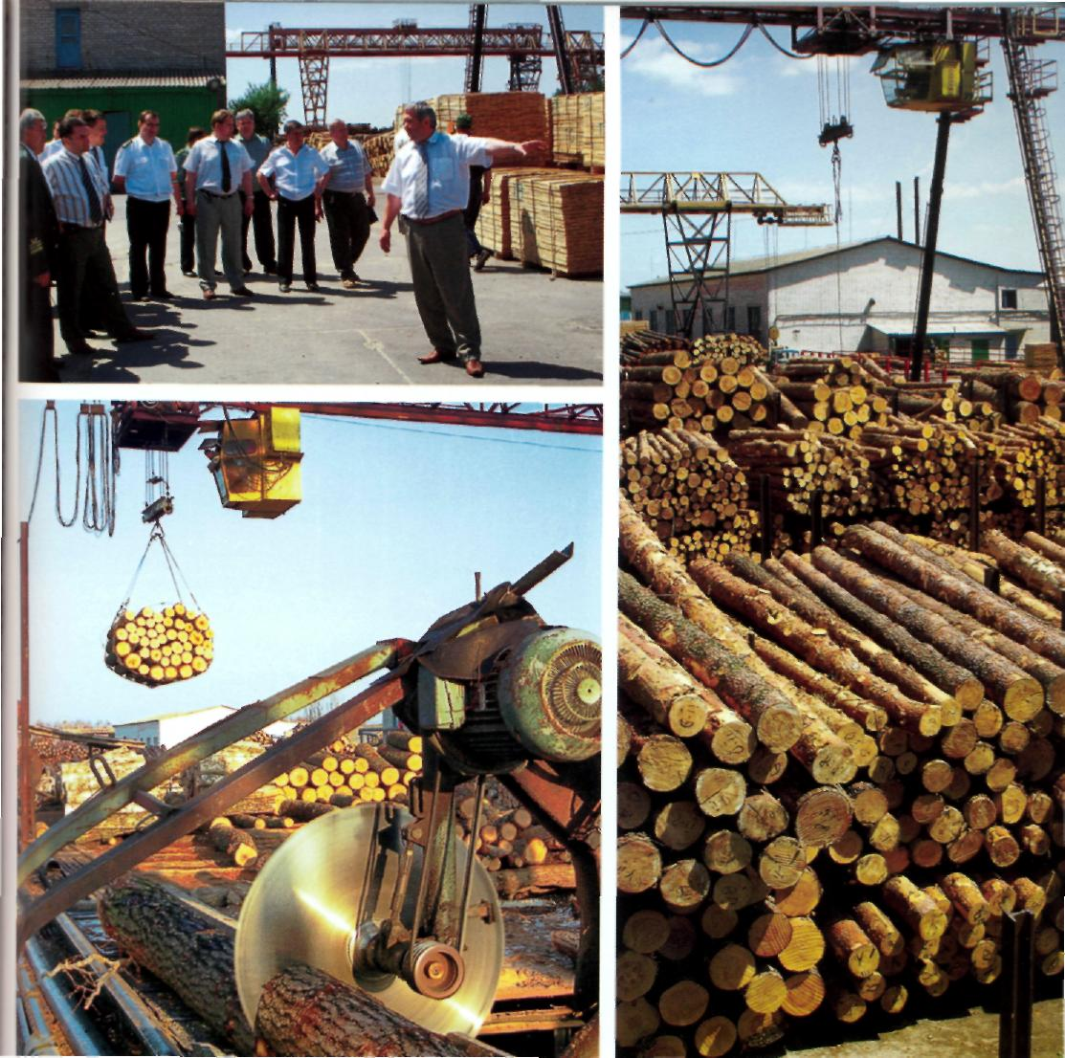
Використання ялинки у побуті

Slide 6
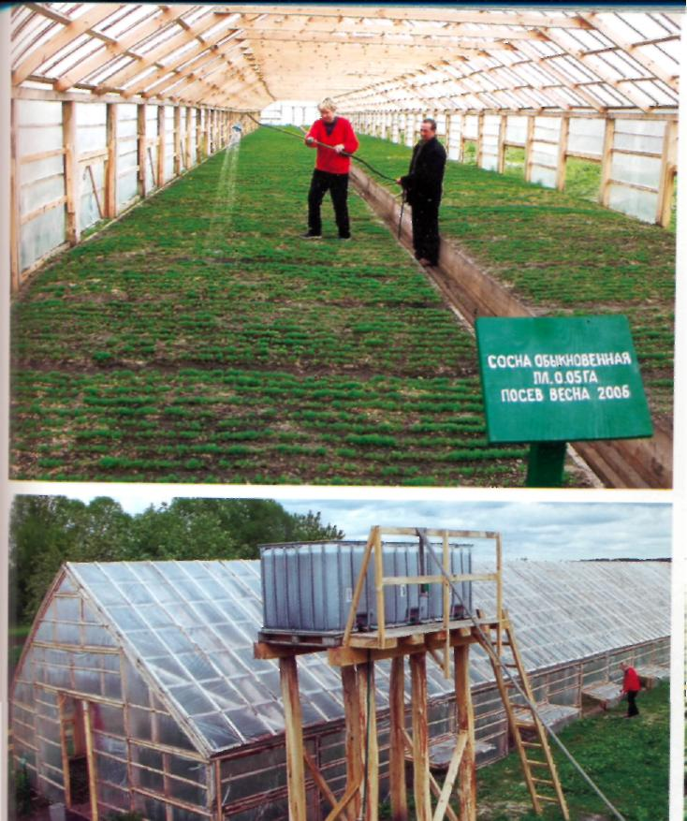
Подивись і запам’ятай!

Slide 7
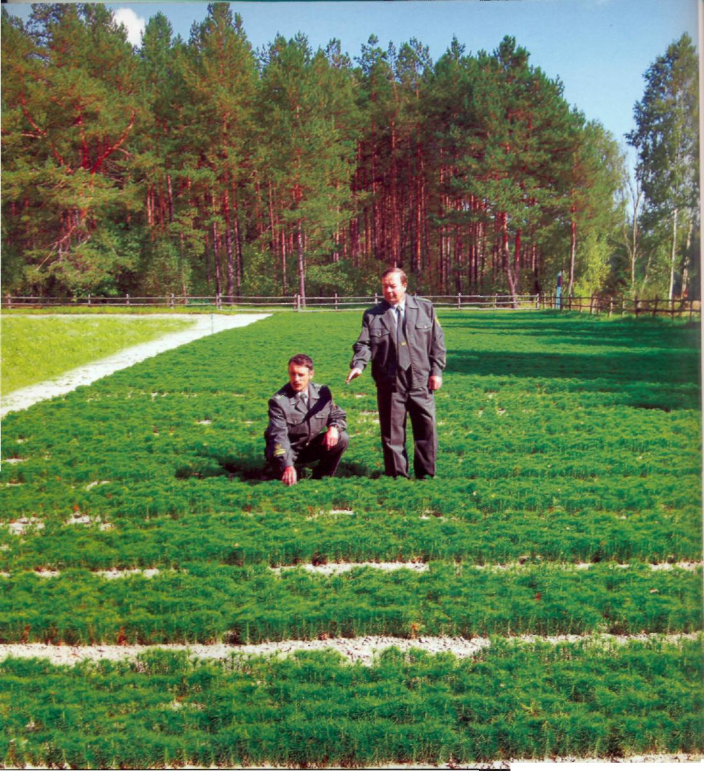

Slide 8
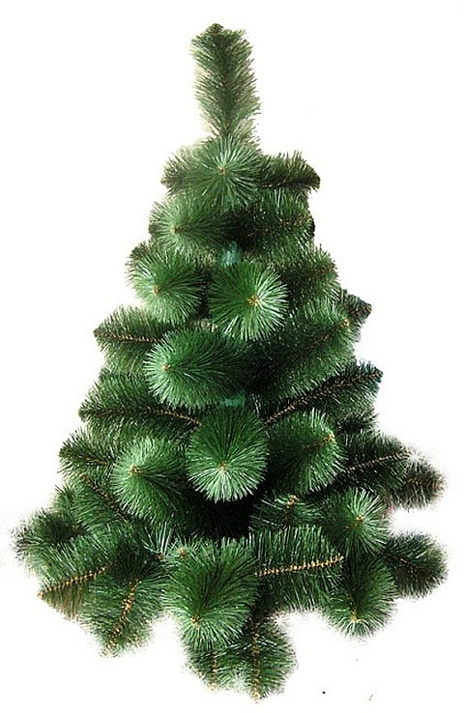
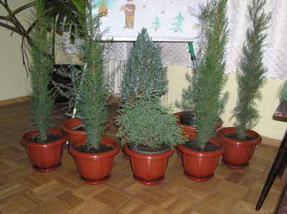
Альтернативна ялинка

Slide 9
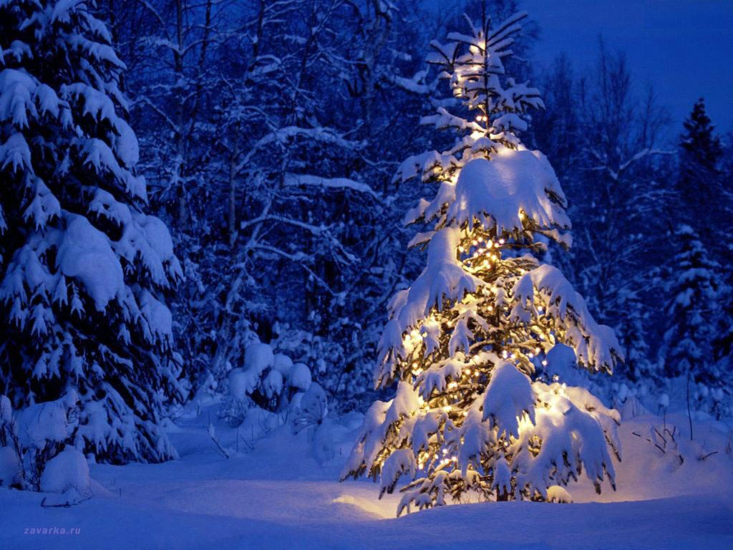

Slide 10
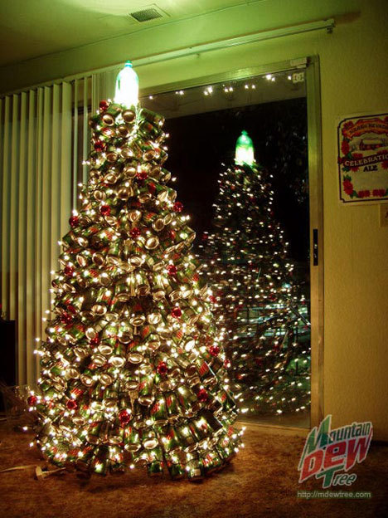
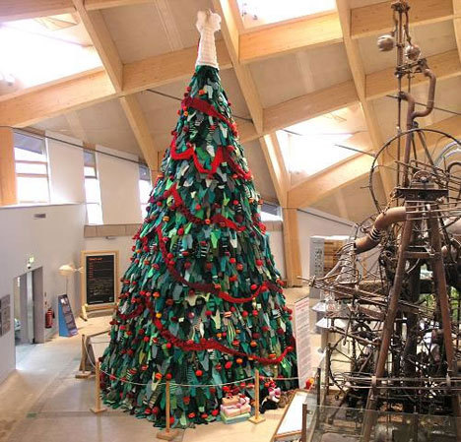

Slide 11
Не рубай ялинку!
Не рубай ялинку! Бережи ялинку!Хай пташки співають в її вітах дзвінко. Не рубай ялинку! Бережи ялинку!

